Slide 1
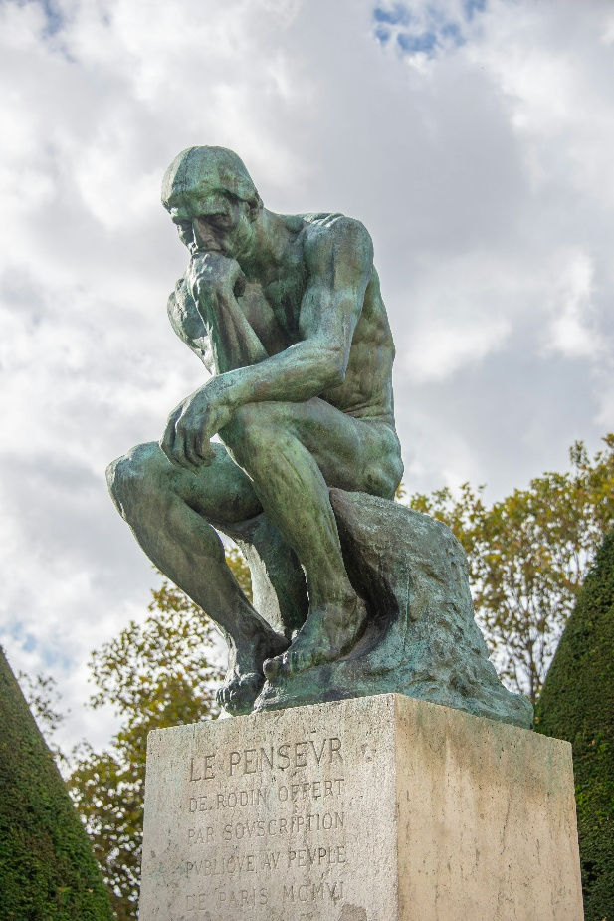
확률론 - 머신러닝을 위한 -
2026_Spring
조상구

Slide 2
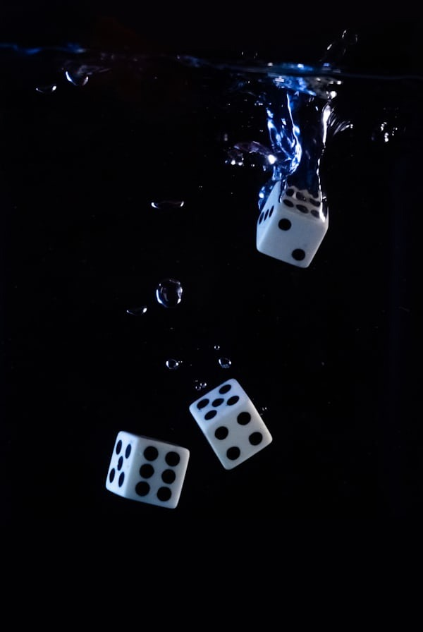
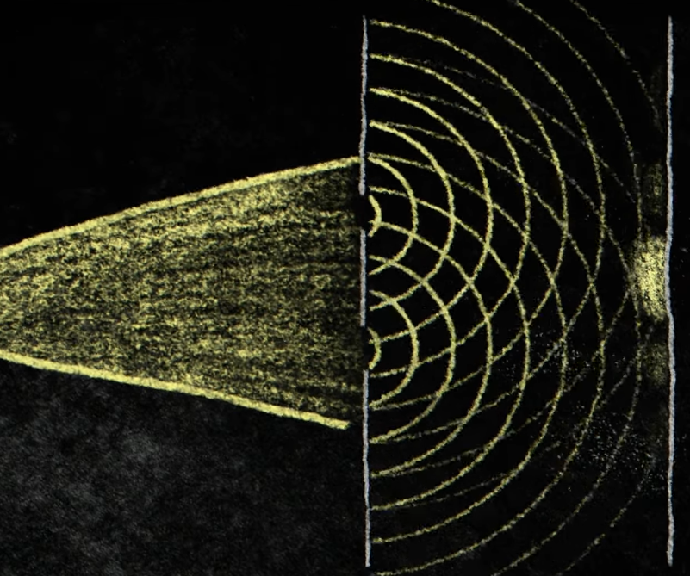
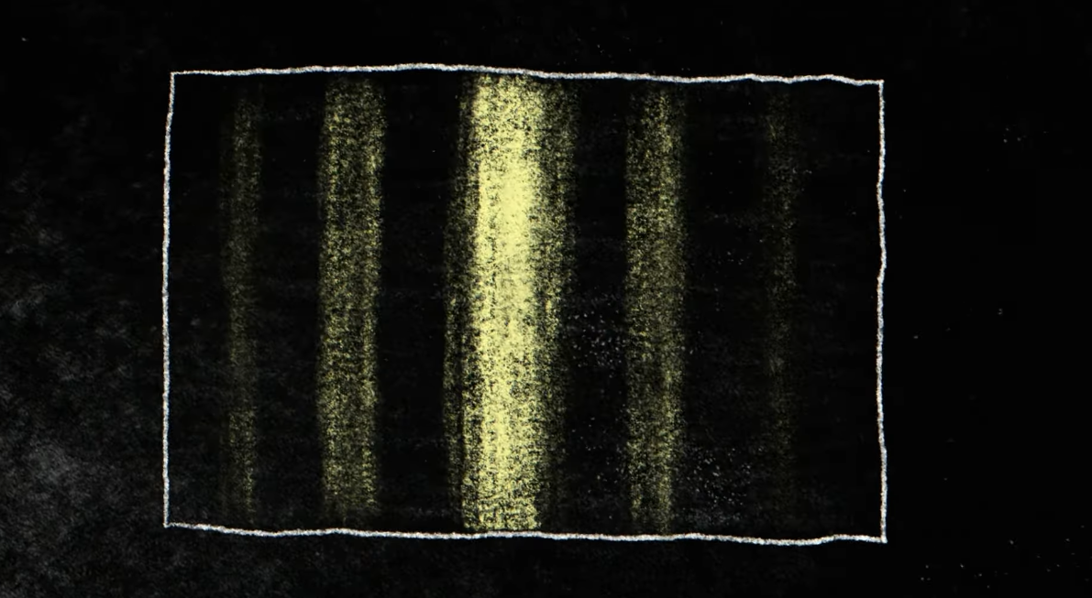
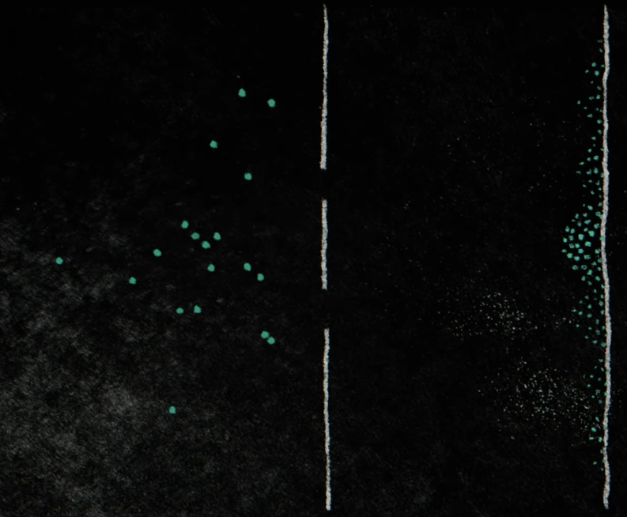
신은 주사위를 던진다.

Slide 3
목차
확률 변수(Random Variable)
이산형(Discrete)과 연속형(Continuous) 확률변수
기대값(Expectation)과 분산(variance)
확률 분포(Random Distribution)
베르누이분포, 이항분포, 정규분포
조건부 확률(Conditional Probability)

Slide 4

문제 풀이
동시확률을 이해하기 위한 문제
1억의 상금이 걸린 게임이 있다.
A, B 두 사람이 라운드마다 각각 50% 확률로 승패 결과가 있는 경우, 누구나 6번을 이기면 게임이 끝나게 된다.
현재까지 8번의 라운드에서 A는 5번, B는 3번 이겼다.
1억 상금을 각각 공평하게 나누려면 얼마씩 배분하여야 하는가? A,B가 각각 이길 확률?

Slide 5
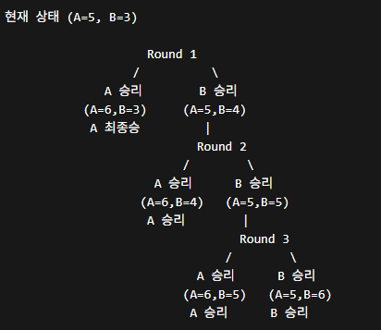
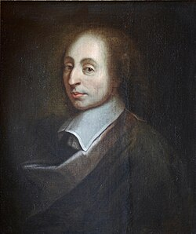
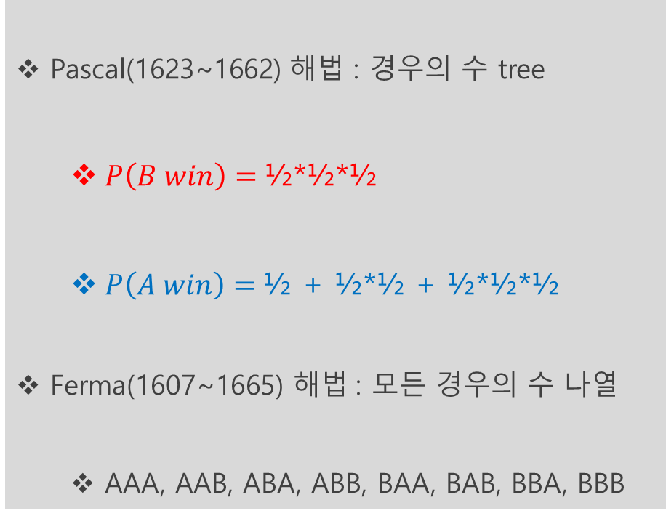
문제 풀이
Pascal Decision Tree
Pascal(1623~1662) 해법 : 경우의 수 tree
$P\left(B win\right)=$½*½*½
$P\left(A win\right)=$½ + ½*½ + ½*½*½
Ferma(1607~1665) 해법 : 모든 경우의 수 나열
AAA, AAB, ABA, ABB, BAA, BAB, BBA, BBB
*
+
*
+
*

Slide 6
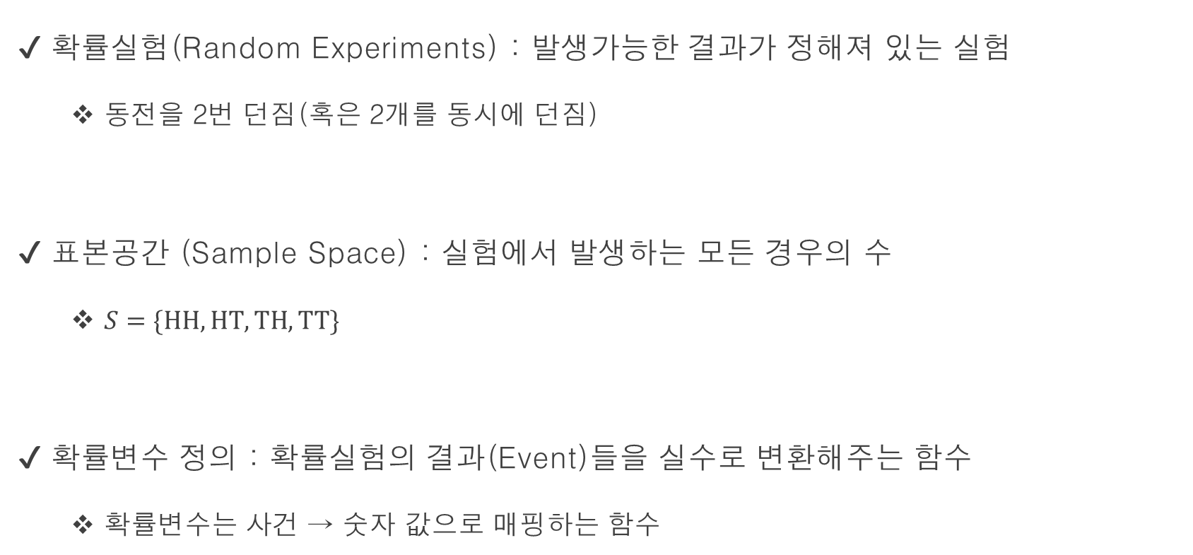
확률론(probability theory)은 사건의 빈도를 분석
✔ 확률실험(Random Experiments) : 발생가능한 결과가 정해져 있는 실험
동전을 2번 던짐(혹은 2개를 동시에 던짐)
✔ 표본공간 (Sample Space) : 실험에서 발생하는 모든 경우의 수
$S=\{HH, HT, TH, TT\}$
✔ 확률변수 정의 : 확률실험의 결과(Event)들을 실수로 변환해주는 함수
확률변수는 사건 → 숫자 값으로 매핑하는 함수

Slide 7
확률변수(Random variable)
Random variable is a function from all possible outcomes to numerical quantities and it is used for defining probability functions.

Slide 8
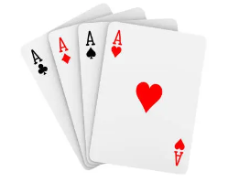
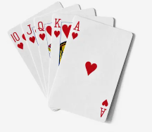

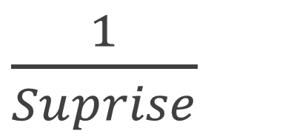
문제 풀이
에이스 포커와 로열 스트레이트 플러시 중에서 어느 것의 발생확률이 더 높은가?
에이스 포커
(Four of a Kind - Aces)
$\frac{1}{Suprise}$
$$Probability =$$
로열 스트레이트 플러시
(Royal Straight Flush)

Slide 9
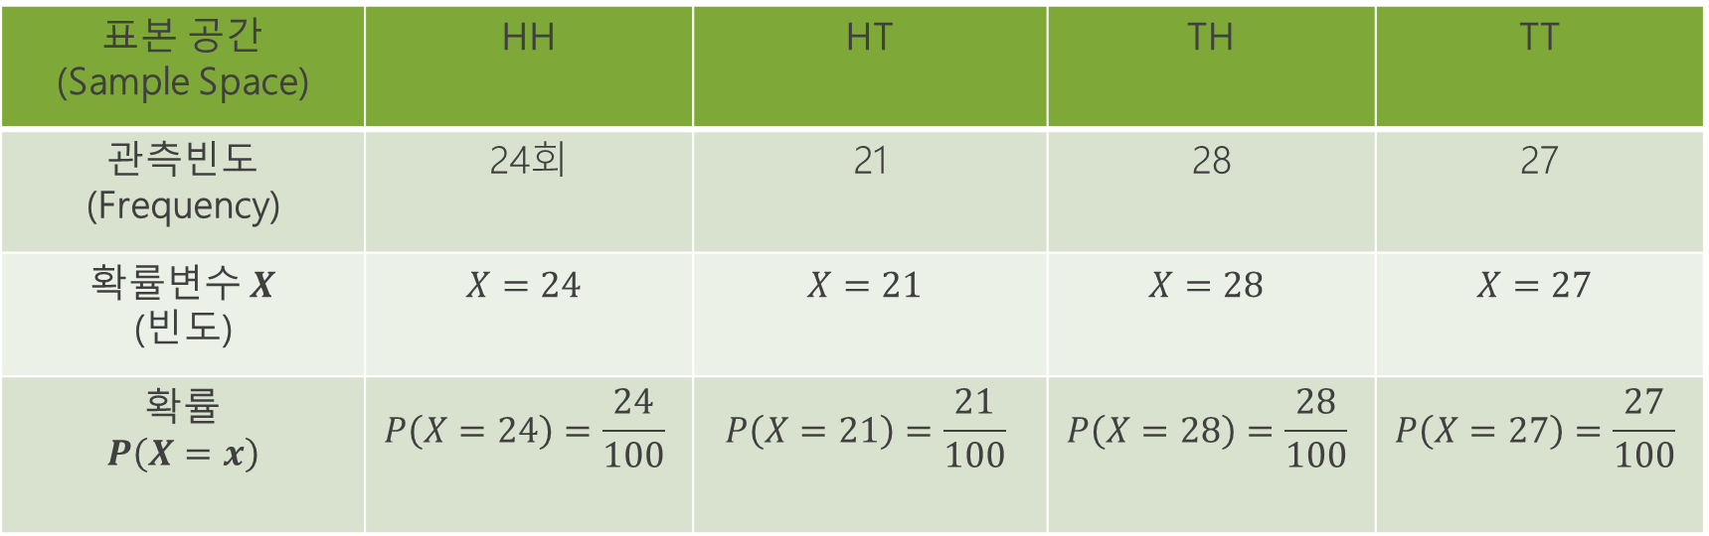
확률론(probability theory)은 사건의 빈도를 분석
100번 동전 던지기 실험에서 나온 앞면과 뒷면이 나온 순서의 쌍을 확률변수로 설정하고 확률을 구하라
확률변수의 확률이 ¼(0.25)가 아닌 이유?
표본 공간 (Sample Space) | HH | HT | TH | TT
관측빈도 (Frequency) | 24회 | 21 | 28 | 27
확률변수 $X$ (빈도) | $$X=24$$ | $$X=21$$ | $$X=28$$ | $$X=27$$
확률 $$P\left(X=x\right)$$ | $$P\left(X=24\right)=\frac{24}{100}$$ | $$P\left(X=21\right)=\frac{21}{100}$$ | $$P\left(X=28\right)=\frac{28}{100}$$ | $$P\left(X=27\right)=\frac{27}{100}$$

Slide 10
목차
확률 변수(Random Variable)
이산형(Discrete)과 연속형(Continuous) 확률변수
기대값(Expectation)과 분산(variance)
확률 분포(Random Distribution)
베르누이분포, 이항분포, 정규분포
조건부 확률(Conditional Probability)

Slide 11
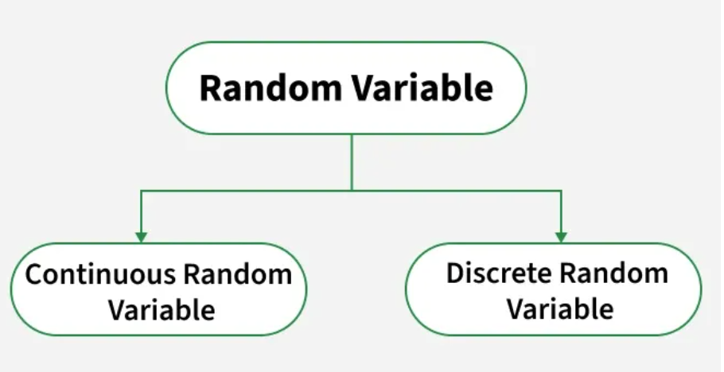
이산 vs 연속(Discrete vs Continuous Variables)형 변수
동전의 앞과 뒤면, 주사위, 카드의 종류 등은 수자가 양의 정수로 셀 수 있으면 : 이산(Discrete)
키, 몸무게, 시간, 나이 등은 실수형으로 연속되어 관측하지 못하면 : 연속(Continuous)

Slide 12
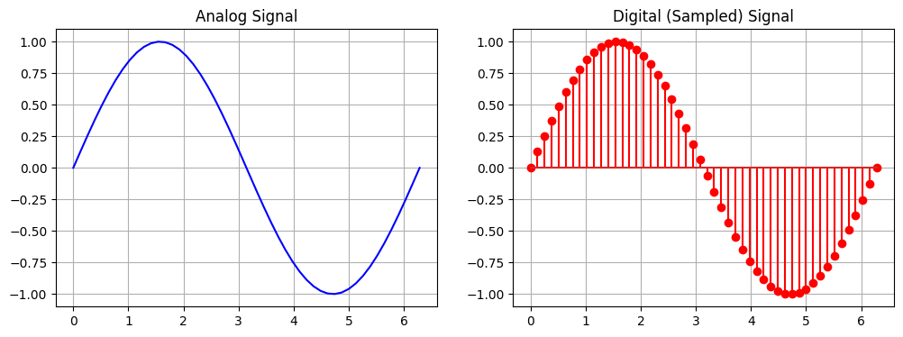
이산 vs 연속(Discrete vs Continuous Variables)

Slide 13

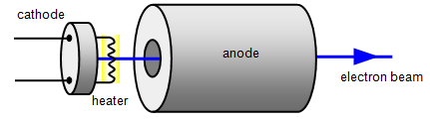
Wave Particle Duality Explained
Double Slit Experiment(양자역학)
Laser
(Wave)
Electron gun
(Particle)

Slide 14
연속(Continuous Variables)형 변수
당신의 정확한 키, 몸무게, 나이 등 실수형 변수는 알 수가 없다.
X = 0.1
y = 0.2
Z = X + y
print(0.1+0.2)
# 0.30000000000000004
소수점 아래 16번째 자리에서 4가 튀어나온 것을 볼 수 있습니다. 이는 17자리 근처에서 64비트가 표현할 수 있는 한계(정밀도)에 도달했음을 의미
10진수 0.3을 2진수로 변환하면 0.01001100110011...처럼 무한 순환 소수가 되어서

Slide 15
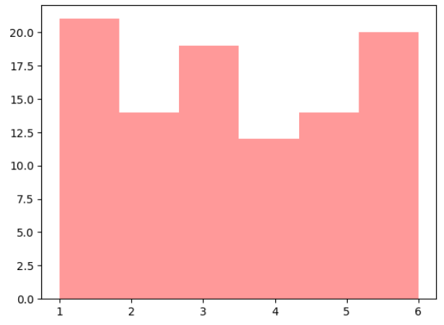
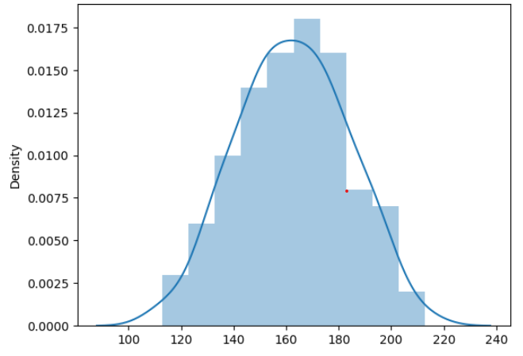

이산 vs 연속(Discrete vs Continuous Variables)
주사위를 N번 던져 1 ~ 6까지 나오는 빈도를 히스토그램
실수형 키(height)는 존재하고 관측할 수 있는가? No
1시10분에 버스를 탈 확률은? No
175.231…………

Slide 16
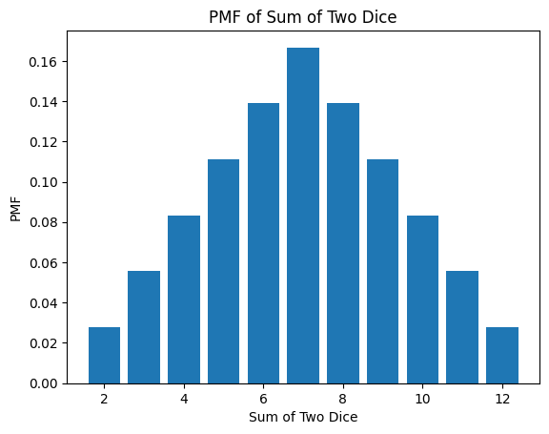
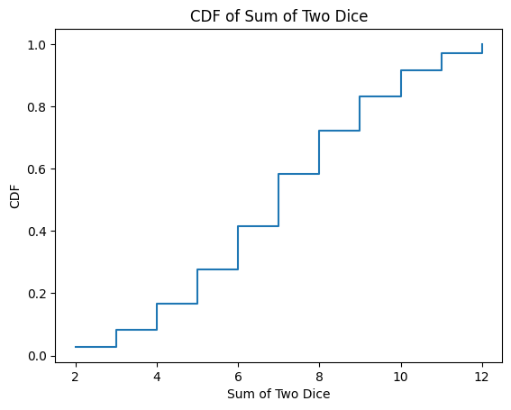
이산 확률변수(Discrete Random Variable)
2 개 주사위의 합을 확률변수로 가정하여 확률질량함수(Probability Mass Function)와 누적분포함수(Cumulative Distribution Function)를 만들고 토론하자
P(X=2) = 0.028
P(X=3) = 0.056
P(X=4) = 0.083
P(X=5) = 0.111
P(X=6) = 0.139
P(X=7) = 0.167
P(X=8) = 0.139
P(X=9) = 0.111
P(X=10) = 0.083
P(X=11) = 0.056
P(X=12) = 0.028
P(X ≤ 2) = 0.028
P(X ≤ 3) = 0.083
P(X ≤ 4) = 0.167
P(X ≤ 5) = 0.278
P(X ≤ 6) = 0.417
P(X ≤ 7) = 0.583
P(X ≤ 8) = 0.722
P(X ≤ 9) = 0.833
P(X ≤ 10) = 0.917
P(X ≤ 11) = 0.972
P(X ≤ 12) = 1.000

Slide 17
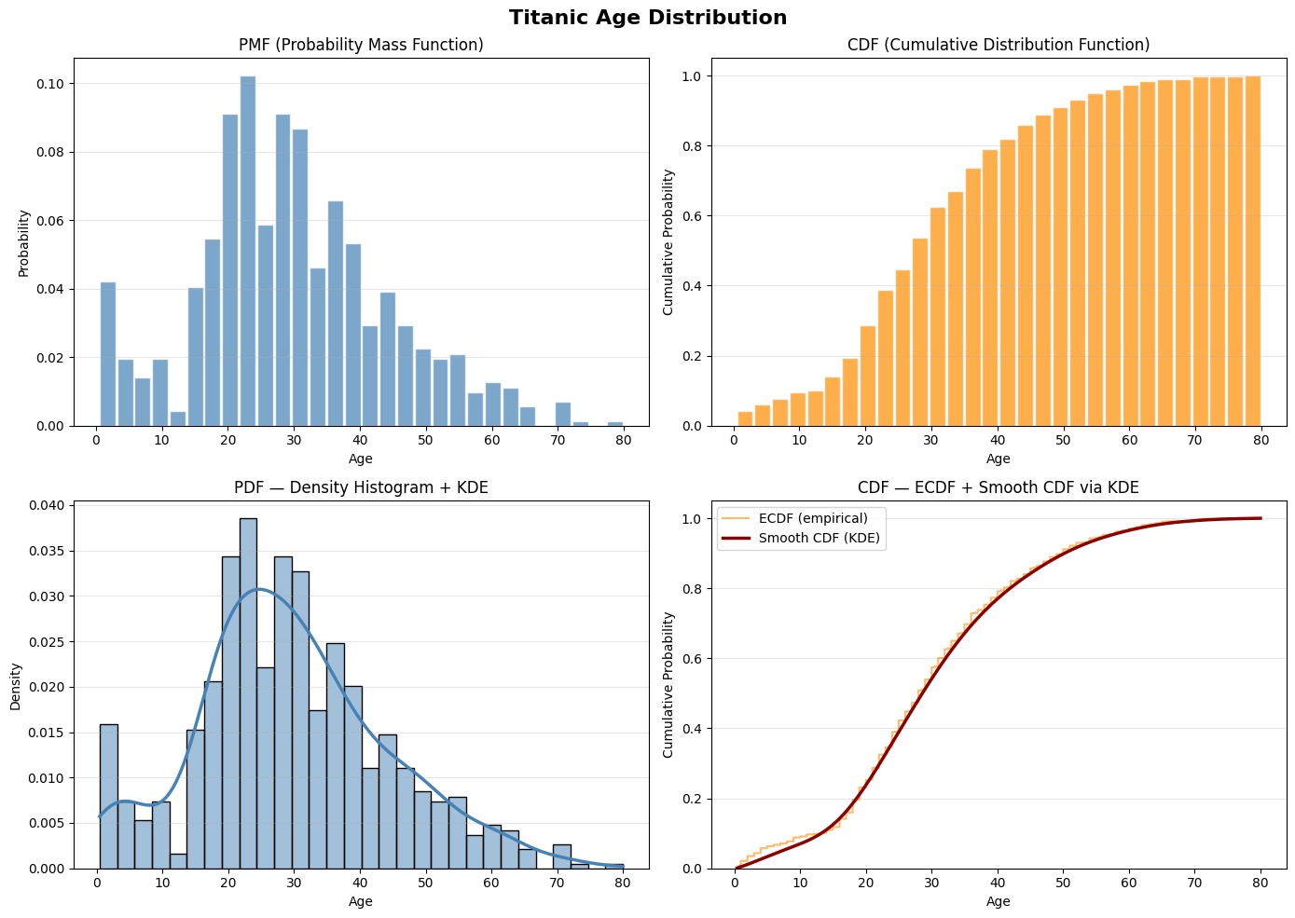


연속형 확률변수(Continuous Random Variable)
sns.load_dataset(“titanic“)의 age 변수로 Histogram을 바탕으로 PMF, CDF를 시각화하고 KDE=True 를 사용하여 PDF(probability density function)와CDF를 만들고 토론하자
이산형 변수 age를 KDE로 fitting한 pdf는 왜 확률이 아닌가? 그렇다면 확률은 무엇인가? 확률은 특정 구간의 적분이다.
$$P\left(age=55\right)$$
$$P\left(45≤age≤55\right)$$

Slide 18
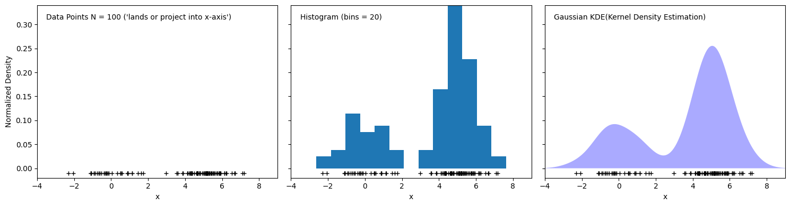
히스토그램과 KDE
Histogram의 bins의 개수, 위치에 따라 이산적인(Discrete) 데이터의 분포 모양이 달라짐
이산데이터를 연속데이터로 가정하여 Gaussian KDE(Kernel Density Estimation) 함수를 적용하여(학습하여) 확률밀도함수(모델)을 생성하고, 모든 무한한 실수(Unseen data)에 대해 확률밀도를 예측
1D Kernel Density Estimation

Slide 19
목차
확률 변수(Random Variable)
이산형(Discrete)과 연속형(Continuous) 확률변수
기대값(Expectation)과 분산(variance)
확률 분포(Random Distribution)
베르누이분포, 이항분포, 정규분포
조건부 확률(Conditional Probability)

Slide 20
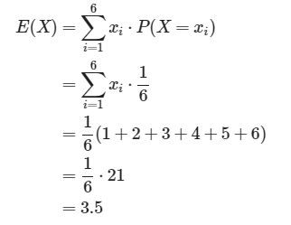
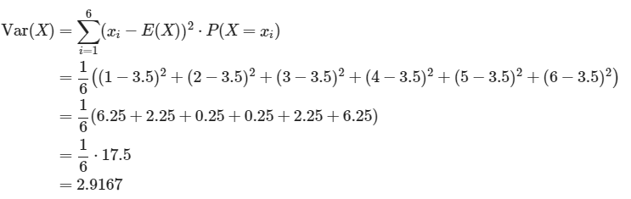
이산형 확률변수의 기대값과 분산
주사위 수자 | 1 | 2 | 3 | 4 | 5 | 6
확률변수 X | X =1 | X =2 | X =3 | X =4 | X = 5 | X = 6
확률(Probability) | P(X =1) =1/6 | P(X =2) =1/6 | P(X =3) =1/6 | P(X =4) =1/6 | P(X =5) =1/6 | P(X =6) =1/6

Slide 21


연속형 확률변수의 평균과 분산
y축의 Density(확률밀도)는 확률의 의미인가?
확률과 밀도는 다른가?
밀도를 다 더하면 1인가?
P(X <= 185) - P(X <= 135) = 키가 135이상 185이하인 확률

Slide 22
목차
확률 변수(Random Variable)
이산형(Discrete)과 연속형(Continuous) 확률변수
분산과 편향(Variance & Bias)
기대값(Expectation)과 분산(variance)
확률 분포(Random Distribution)
베르누이분포, 이항분포, 정규분포
조건부 확률(Conditional Probability)

Slide 23
확률분포(Probability Distribution)
실험에 대해 가능한 사건의 발생 확률을 제공하는 함수
표본공간의 확률분포를 안다는 것은 표본을 통해 '모집단'을 이해하는 열쇠
예를 들어 표본의 데이터가 정규분포라면 모수(평균, 표준편차)에 의해 모집단을 식별
확률분포를 알면 그 데이터를 통해 미래를 예측하거나 의사결정이 가능

Slide 24
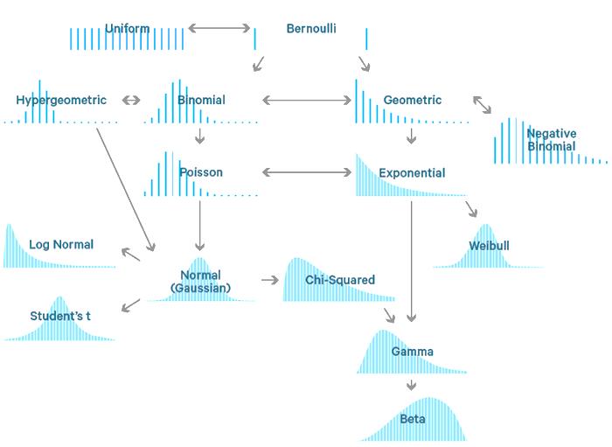
확률분포(Probability Distribution) 종류
이산형(Discrete)
연속형(Continuous)
출처 : Medium

Slide 25
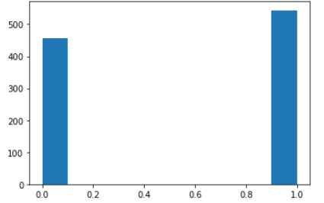
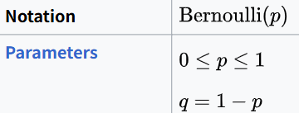
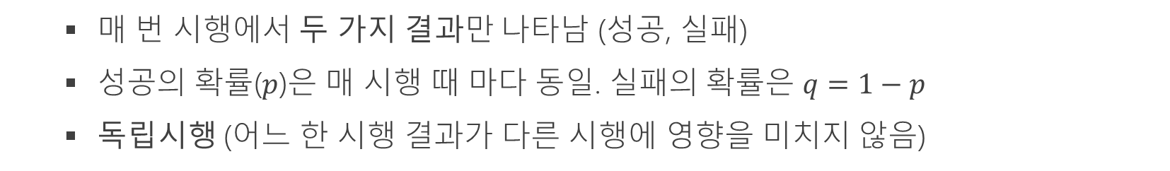

베르누이 시행 (Bernoulli_distribution)
매 번 시행에서 두 가지 결과만 나타남 (성공, 실패)
성공의 확률($p$)은 매 시행 때 마다 동일. 실패의 확률은 $q=1−p$
독립시행 (어느 한 시행 결과가 다른 시행에 영향을 미치지 않음)
동전을 1000번 던져 앞면과 뒷면이 나온 회수(도수)
$$p=0.5$$

Slide 26


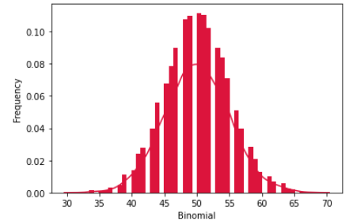

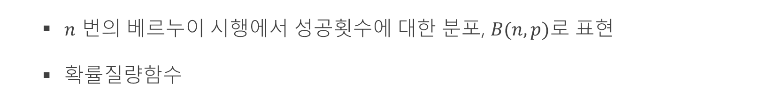
이항분포 (Binomial Distribution)
$n$ 번의 베르누이 시행에서 성공횟수에 대한 분포, $B(n, p)$로 표현
확률질량함수
동전을 100번을 던져서 앞면(성공확률(0.5))이 나올 횟수(X)를 확률변수로 분포를 그리면
이 시행을 10000번 수행해서 분포를 그리면

Slide 27
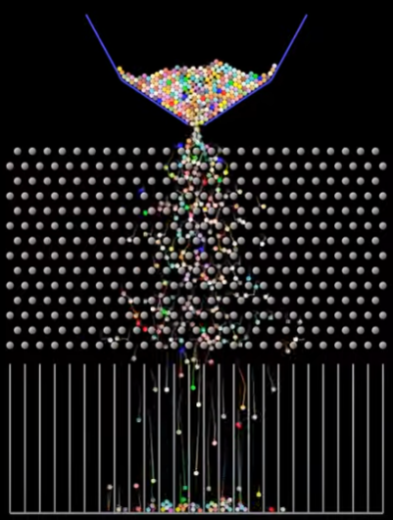
GALTON BOARD
동영상에서 떨어지는 구슬, 고정된 구슬과 각 Layer의 의미를 설명하라
베르누이, 이항분포, 정규분포를 그림에서 설명하라

Slide 28
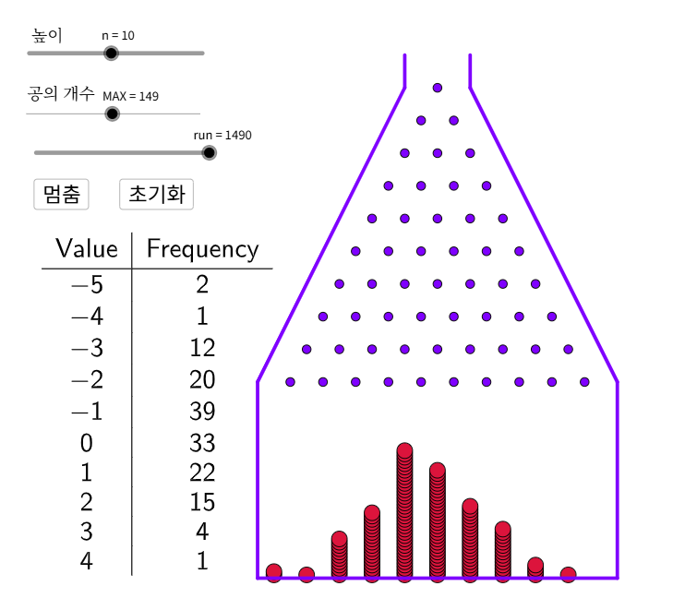
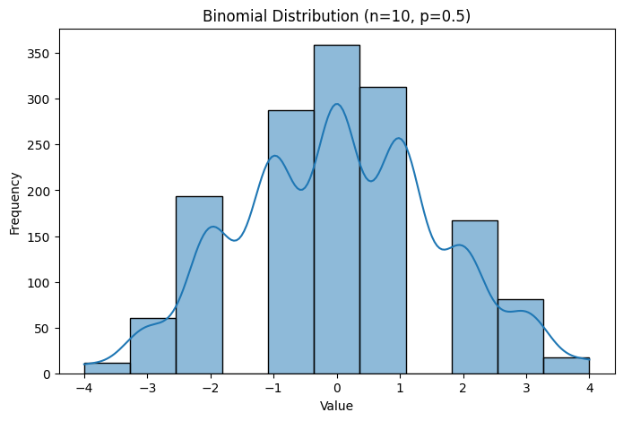
문제 풀이
아래 실험을 1개의 동전던지기 실험으로 설명하고(10번 던지기 실험을 1490회 수행) 시각화하는 코드를 제시하라
10개의 동전을 한꺼번에 던지는 실험을 149회 수행하고 그 합(H:1, T:-1)에서 5를 차감하는 실험과 동일
geogebra_Galton Board

Slide 29
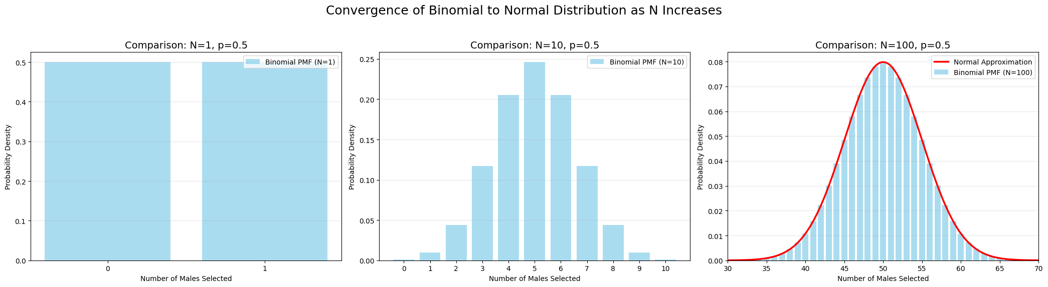
문제 풀이
동전을 던져서 베르누이 시행과 이항분포(N=10화)를 파이썬 코드로 만들고 시각화하자
이항분포의 횟수를 100번 실험하면 어떤 그래프 모양이 되는지 토론하라
from scipy.stats import binom, bernoulli 모듈을 사용하여 코딩과 시각화를 하라
동전의 찌그러져 있다면 앞면이 나올 확률이 0.7이고 뒷면은 0.3 인경우 베르누이, 이항분포, 정규분포를 만들라

Slide 30
문제 풀이
각 확률분포의 parameters를 변경하면서 분포의 모양새의 변화를 확인하고 아래 코드의 bold 코드를 이해하라
import numpy as np
import matplotlib.pyplot as plt
from scipy.stats import bernoulli, binom, norm
# 설정: 샘플 수 1000개
n_samples = 1000
# 1. 베르누이 분포 (p=0.5) : parameter
p_bern = 0.5
data_bern = bernoulli.rvs(p_bern, size=n_samples)
x_bern = [0, 1]
# 2. 이항 분포 (n=10, p=0.5) : parameter
n_bin, p_bin = 10, 0.5
data_bin = binom.rvs(n_bin, p_bin, size=n_samples)
x_bin = np.arange(0, n_bin + 1)
# 3. 정규 분포 (mu=0, sigma=1) : parameter
mu, std = 0, 1
data_norm = norm.rvs(mu, std, size=n_samples)
x_norm = np.linspace(-4, 4, 100)
fig, axes = plt.subplots(3, 2, figsize=(10, 10))
# --- Bernoulli ---
axes[0, 0].bar(x_bern, bernoulli.pmf(x_bern, p_bern), color='skyblue')
axes[0, 0].set_title(f"Bernoulli PMF (p={p_bern})")
axes[0, 1].step(x_bern, bernoulli.cdf(x_bern, p_bern), where='post', color='blue')
axes[0, 1].set_title("Bernoulli CDF")
# --- Binomial ---
axes[1, 0].bar(x_bin, binom.pmf(x_bin, n_bin, p_bin), color='salmon')
axes[1, 0].set_title(f"Binomial PMF (n={n_bin}, p={p_bin})")
axes[1, 1].step(x_bin, binom.cdf(x_bin, n_bin, p_bin), where='post', color='red')
axes[1, 1].set_title("Binomial CDF")
# --- Normal ---
axes[2, 0].plot(x_norm, norm.pdf(x_norm, mu, std), color='lightgreen', lw=3)
axes[2, 0].set_title(f"Normal PDF (mu={mu}, sigma={std})")
axes[2, 1].plot(x_norm, norm.cdf(x_norm, mu, std), color='green', lw=3)
axes[2, 1].set_title("Normal CDF")
plt.tight_layout()
plt.show()

Slide 31
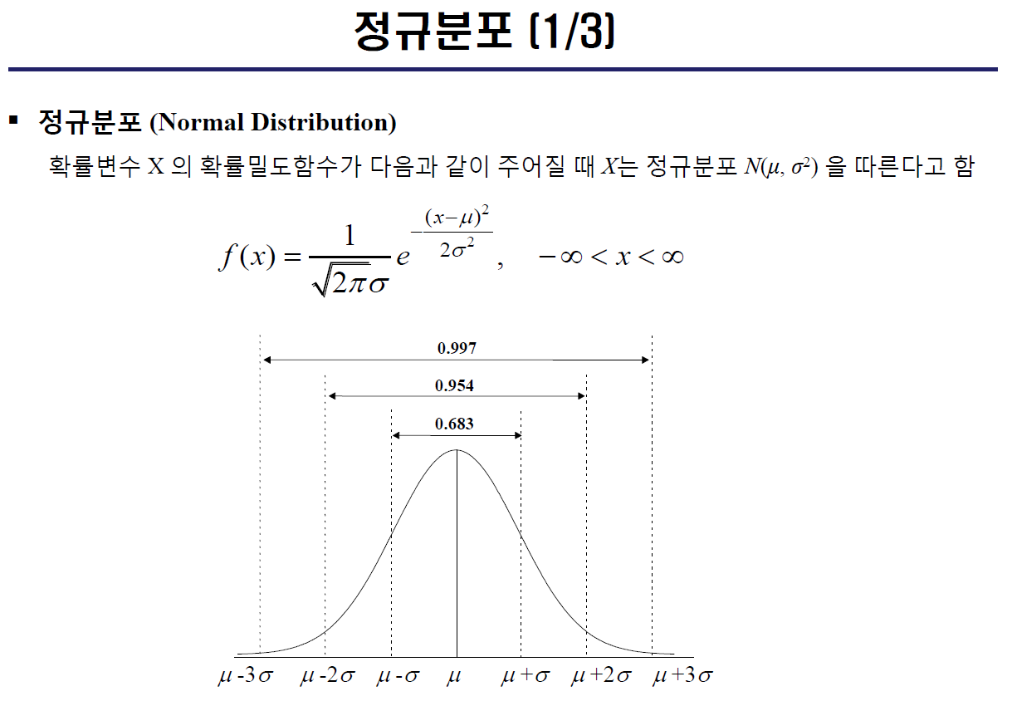
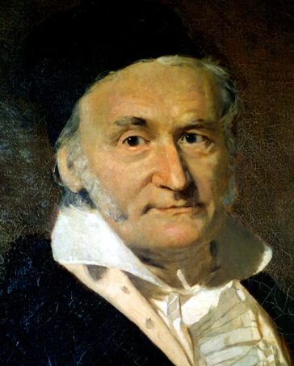
정규분포와 표준정규분포를 통해 확률을 알 수가 있음
Gaussian distribution(가우시안 분포)

Slide 32
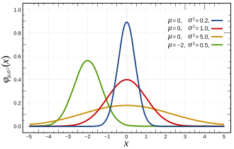
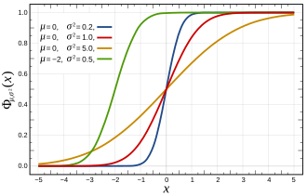

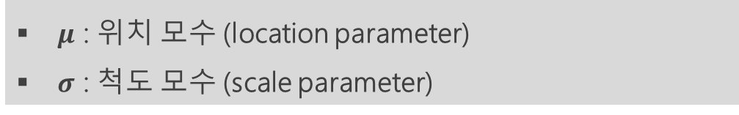
두 가지 모수(parameters)에 따른 정규분포
$μ$ : 위치 모수 (location parameter)
$σ$ : 척도 모수 (scale parameter)

Slide 33
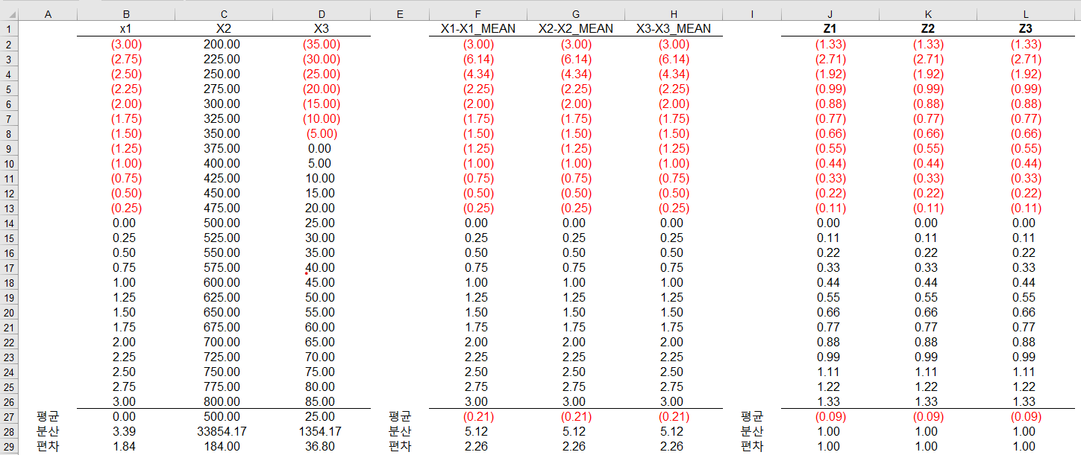
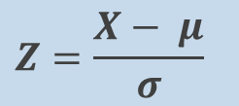
문제 풀이
원자료를 Z-scores로 변경하는 이유와 그 의미는? 통계학적, 머신러닝 관점? 토론하자
원자료
(Orignal Data)
평균중심화
(Mean Centering)
표준화
(Standardization)
$$Z=\frac{X− μ}{σ}$$

Slide 34
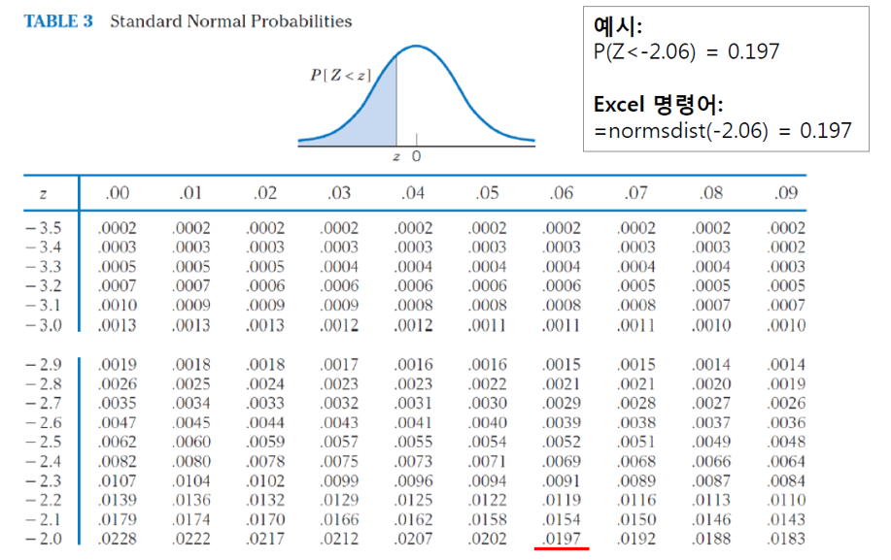
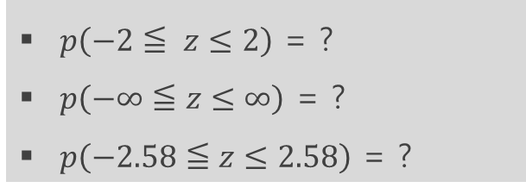
문제 풀이
$p\left(−2≦ z≤2\right)$ = ?
$p\left(−∞≦z≤∞\right)$ = ?
$p\left(−2.58≦z≤2.58\right)$ = ?

Slide 35
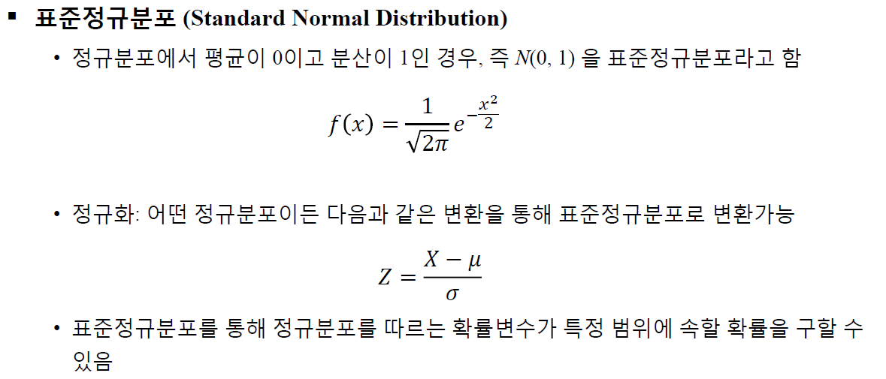

Slide 36
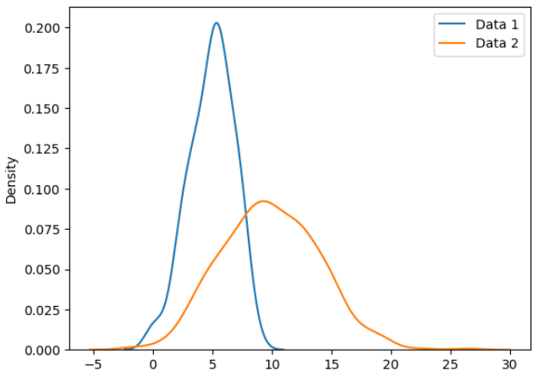
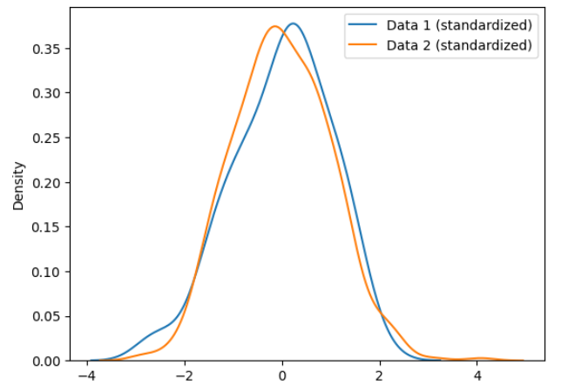
정규분포
표준정규분포

Slide 37
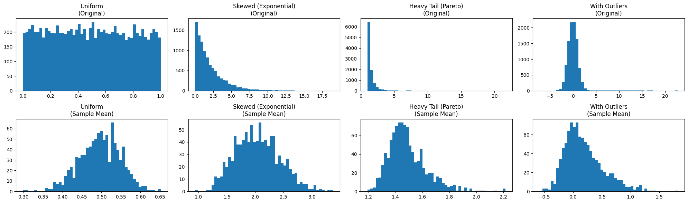
문제 풀이
왜 서로 다른 분포인데 결과는 같아지는가? 이상치가 있어도 평균은 왜 안정적인가? 이게 머신러닝과 딥러닝과 무슨 관계인가? 이게 A/B 테스트와 무슨 관계인가? 아래 경우를 바탕으로 다양한 예를 들어 중심극한정리를 적용하여 시각화하고 머신러닝과의 접목점도 시각화 하고 설명하는 보고서를 제출하라
“모집단의 분포는 제 각각이지만, 표본의 평균은 같은 언어(정규분포)를 따른다”
Skewed → 한쪽으로 치우침
Outliers → 이상치 튀어나옴
Heavy Tail → 긴 꼬리
Uniform → 평평

Slide 38


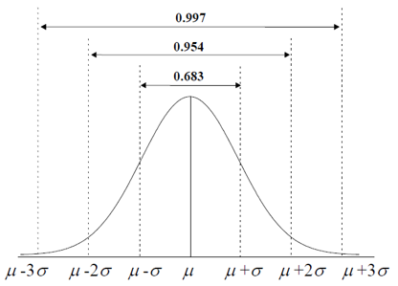
중심극한 정리(Central Limit Theorm)
확률분포를 모르는 모집단에서 N개의 표본을 추출한 표본의 평균(확률변수)은 모집단의 평균과 분산을 따르는 정규분포에 근접한다는 정리(Axiom)
표본의 평균과 분산을 정규분포로 가정하는 근거로 통계 추정과 가설검정을 가능하게 함

Slide 39
문제 풀이
Problem : 현실 데이터는 왜 어려운가?
분포를 모른다 (uniform, exponential 등)
이상치(abnormality, outliers) 존재
정규분포 아님 (skewed, heavy tail)
👉 질문 “이런 데이터로 어떻게 분석과 학습을 할까?”
Solution : 평균이 문제를 해결한다.
개별 데이터 → 불규칙
평균 → 안정적
👉 핵심 메시지 “평균을 보면 질서가 보인다”

Slide 40
목차
확률 변수(Random Variable)
이산형(Discrete)과 연속형(Continuous) 확률변수
기대값(Expectation)과 분산(variance)
확률 분포(Random Distribution)
베르누이분포, 이항분포, 정규분포
조건부 확률(Conditional Probability)

Slide 41


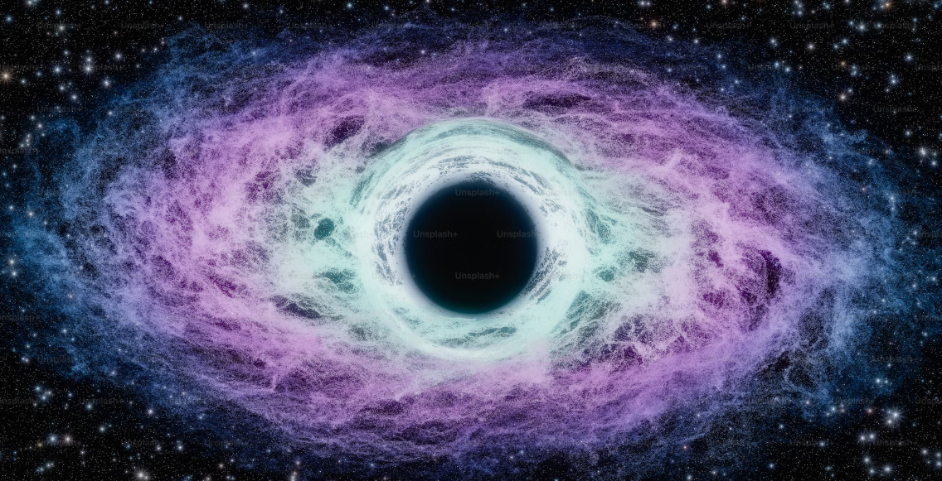
AI는 스스로 어떻게 학습하고 답변하는가? 당신은?
블랙 ( ? )
블랙 ( 핑크 )
블랙 ( 커피 )
블랙 ( 홀 )

Slide 42
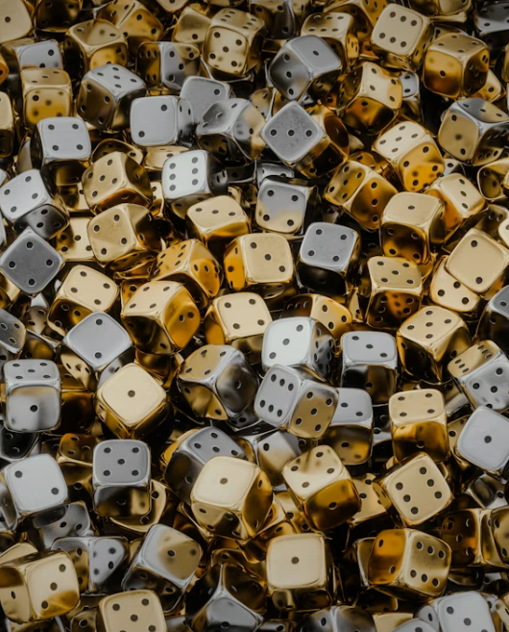


"사실이 바뀌면, 나는 생각을 바꿉니다. 당신은 어떻게 하십니까?"
“When the facts change, I change my mind. What do you do, sir?” - Keynes, Economist

Slide 43


문제 풀이
동전 던지기를 모의실험하여 직접 실제 동전의 확률과 시행 횟수를 조절하면서 나의 믿음이 변하는 과정을 실시간으로 관찰할 수 있도록 gradio UI로 만들어 시뮬레이션하고,
이러한 실험을 바탕으로 한강에 가장 큰 물고기의 크기는 몇 cm라고 답해야 할까?

Slide 44



문제풀이

Slide 45





조건부 확률(Conditional distributions) 1/2
hexbin_with marginal distribution.
$$P(X)$$
중앙 육각형 격자 (Joint Distribution): 두 변수가 동시에 나타나는 빈도이며 색이 진할수록 해당 데이터 포인트가 많이 몰려 있다는 뜻이며, 결합 확률 $P(X,Y)$가 높은 지점
상단/우측 막대그래프 (Marginal Distribution): 각 변수 하나의 분포(주변 확률)인 $P(X)$ 와$P(Y)$
상단 막대는 부리 길이($X$)의 분포, 우측 막대는 날개 길이($Y$)의 분포
$$P(Y)$$
$$P(X,Y)$$

Slide 46




조건부 확률(Conditional distributions)
부리길이가 40 이하(빨강색 박스)， 50 이상인 경우 날개의 길이에 대한 조건부확률의 히스토그램
$$P(X)$$
$$P(Y)$$
$$P\left(X\right|Y<40)$$
$$P\left(X\right|Y>50)$$
$$P(X,Y)$$

Slide 47


문제
매일 아침 출근시간에 지하철을 타는 남자가 금융 및 보험업에 종사할 확률을 구하라
통계청 자료(KOSIS)에 따르면 전체 종업원(6,246,489명)에서 금융 및 보험업에 종사자 수(66,014명) : 사전확률
평균 넥타이 착용율은 금융업과 다른 업종 종사자, 각각 90%, 15%라는 새로운 사실: Evidence
새로운 사실에 근거하여 이 남자의 금융 및 보험업에 종사할 사후확률은?
산업별 종사자 수

Slide 48

문제
총 사업자수
6,246,489
927,071
59,413
금융업
66,014

Slide 49
문제
사전지식: 도시의 택시 중 85%는 녹색, 15%는 청색입니다.
밤에 뺑소니 사고가 났고, 한 목격자가 "청색 택시였다"라고 증언했는데 목격자의 판별 정확도는 80%
질문: 실제로 사고를 낸 택시가 청색일 확률은 얼마일까요?

Slide 50
문제풀이
정답을 말함 (80%)
0.15 * 0.80 = 0.12
12건 (청색이라고 증언)
청색 택시 (15%)
오답을 말함 (20%)
0.15 * 0.20 = 0.03
3건 (녹색이라고 증언)
정답을 말함 (80%)
0.85 * 0.80 = 0.68
68건 (녹색이라고 증언)
녹색 택시 (85%)
오답을 말함 (20%)
0.85 * 0.20 = 0.17
17건 (청색이라고 증언)

Slide 51


문제풀이

Slide 52
문제
어느 대학가에 식당 A와 식당 B가 있습니다. 어느 날, 한 학생이 심한 식중독에 걸렸습니다. 이 학생은 어제 점심에 두 식당 중 한 곳에서 식사를 했습니다. 조사 결과 다음과 같은 통계 데이터가 확보되었습니다.
방문 확률: 이 학생은 평소 식당 A를 60%, 식당 B를 40%의 확률로 방문
식중독 발생률: 식당 A에서 식사한 사람이 식중독에 걸릴 확률은 1%(0.01)
식당 B에서 식사한 사람이 식중독에 걸릴 확률은 5%(0.05)
이 학생이 식중독에 걸렸을 때, 식당 B에서 식사를 했을 확률은 얼마입니까?

Slide 53




문제 풀이
식중독에 걸렸을 때, 그 원인이 식당 B였을 확률

Slide 54




문제
동체가 손상되었는데도 귀환할 확률은? Survivorship bias
실제 전투상황을 가정하여 여러 전문가와 같이 격추된 비행기 데이터를 모의실험한 결과 증거 데이터를 사용하라
모의 실험 결과 자료
$P(귀환|동체손상)$ = ?

Slide 55



Bayesian Network examples
Bayesian network로 별도로 강의 슬라이드 만들기

Slide 56



Slide 57

문제

Slide 58
Appendix

Slide 59


문제
엑셀과 Naive_Bayes_classifier 모듈로 아래 데이터(정규분포를 가정)를 훈련데이터로
height (feet)가 6일 경우 성별은 ?
testing data의 성별은 ? 남성인지 여성인지 분류하라
Excell
scikit-learn의 naïve bayes classifier 모듈로
성별을 각각 예측하고 비교하라

Slide 60



문제 풀이

Slide 61

Baysians
어떤 사람이 5회 연속으로 카드의 색깔을 맞추었다면 그 사람이 초능력자라고 당신은 얼마나 믿는가? 3명의 친구 ‘Stub’, ‘Freq’, ‘Bays’가 초능력자라는 믿음(credibility)에 대해 확인해보자
Stub(고집불통)는 너무 고집스럽고 Freq(빈도주의자)는 슈퍼맨의 존재를 너무 신봉하는 경향이 있다.
Stub은 세상에 초능력자는 0.1%만 존재한다는 사전확률(Prior probability) 만을 고수하며 누가 카드 색깔을 맞춘 사실에는 관심이 없고 여전히 초능력자일 확률은 0.1%라고 한다.
Freq는 가설이 맞다는 전제하에 5회 연속 맞출 확률인 p-value에만 관심이 있어 초능력자라면 전부 맞추겠지만 일반인이기에 운 좋게 3.125% = ${(\frac{1}{2}) }^{5}$로 맞추었을 뿐이라고 한다. (즉 이 사람은 저 사람이 초능력자일 확률을 직접 구하기보다, "일반인인데 운이 좋았을 확률"을 계산하여 가설을 기각할지 고민)
Bays는 5개를 맞춘 사실을 전제로 초능력자일 확률적 믿음은 3.1%라고 한다.
사전 믿음에 새로운 증거를 결합하여 사후 확률(Posterior)을 계산
５개 색깔을 모두 맞춘 경우 ： 초능력자와 일반인이 맞춘 경우에서 초능력자가 맞출 비율
베이지안은 확률을 '고정된 값'이 아니라, 새로운 데이터(증거)가 들어올 때마다 업데이트되는 '믿음의 정도’
당신은 어느 유형에 속하는가? 통계학에서 Frequentist와 Bayesian을 설명하는 예제

Slide 62




Baysians

Slide 63


Baysians
Are you Bayesian or Frequentist?

Slide 64

문제 풀이
Bivariate plot with multiple elements
2 개 변수의 평균, 분산, 공분산 등을 변경하면서 Bivariate plot의 모양의 달라짐을 관찰하고 설명하라
두 변수의 상관관계를 구해보아라

Slide 65

문제 풀이
초나라 양춘백설(陽春白雪)과 Long-Tail Distribution에 대해 주변의 실제 상황(유튜브 조회 수)에 대해 예를 들어라
아래 내용을 파이썬 코드로 모의실험(simulation)하여 설명하라
1️⃣ 유튜브 조회수 Long-Tail 시뮬레이션 2️⃣ 부의 불평등(Pareto 80/20) 생성 실험 (Pareto distribution) 3️⃣ 네트워크 성장 모델 (Barabási–Albert) 실험
Long-Tail Distribution와 머신러닝의 불균형 데이터(Imbalanced data)로 인한 학습의 어려움

Slide 66


문제 풀이

